Slide 1
양방향 DC-DC Converter
(Buck ↔ Boost)
2015. 11. 21.
발표자: 나 재 호
Notes:
Thank you, chairman.

Slide 2
목 차
1
컨버터 사양
2
DSP Controller 분석
3
컨버터 필터설계
4
시뮬레이션

Slide 3
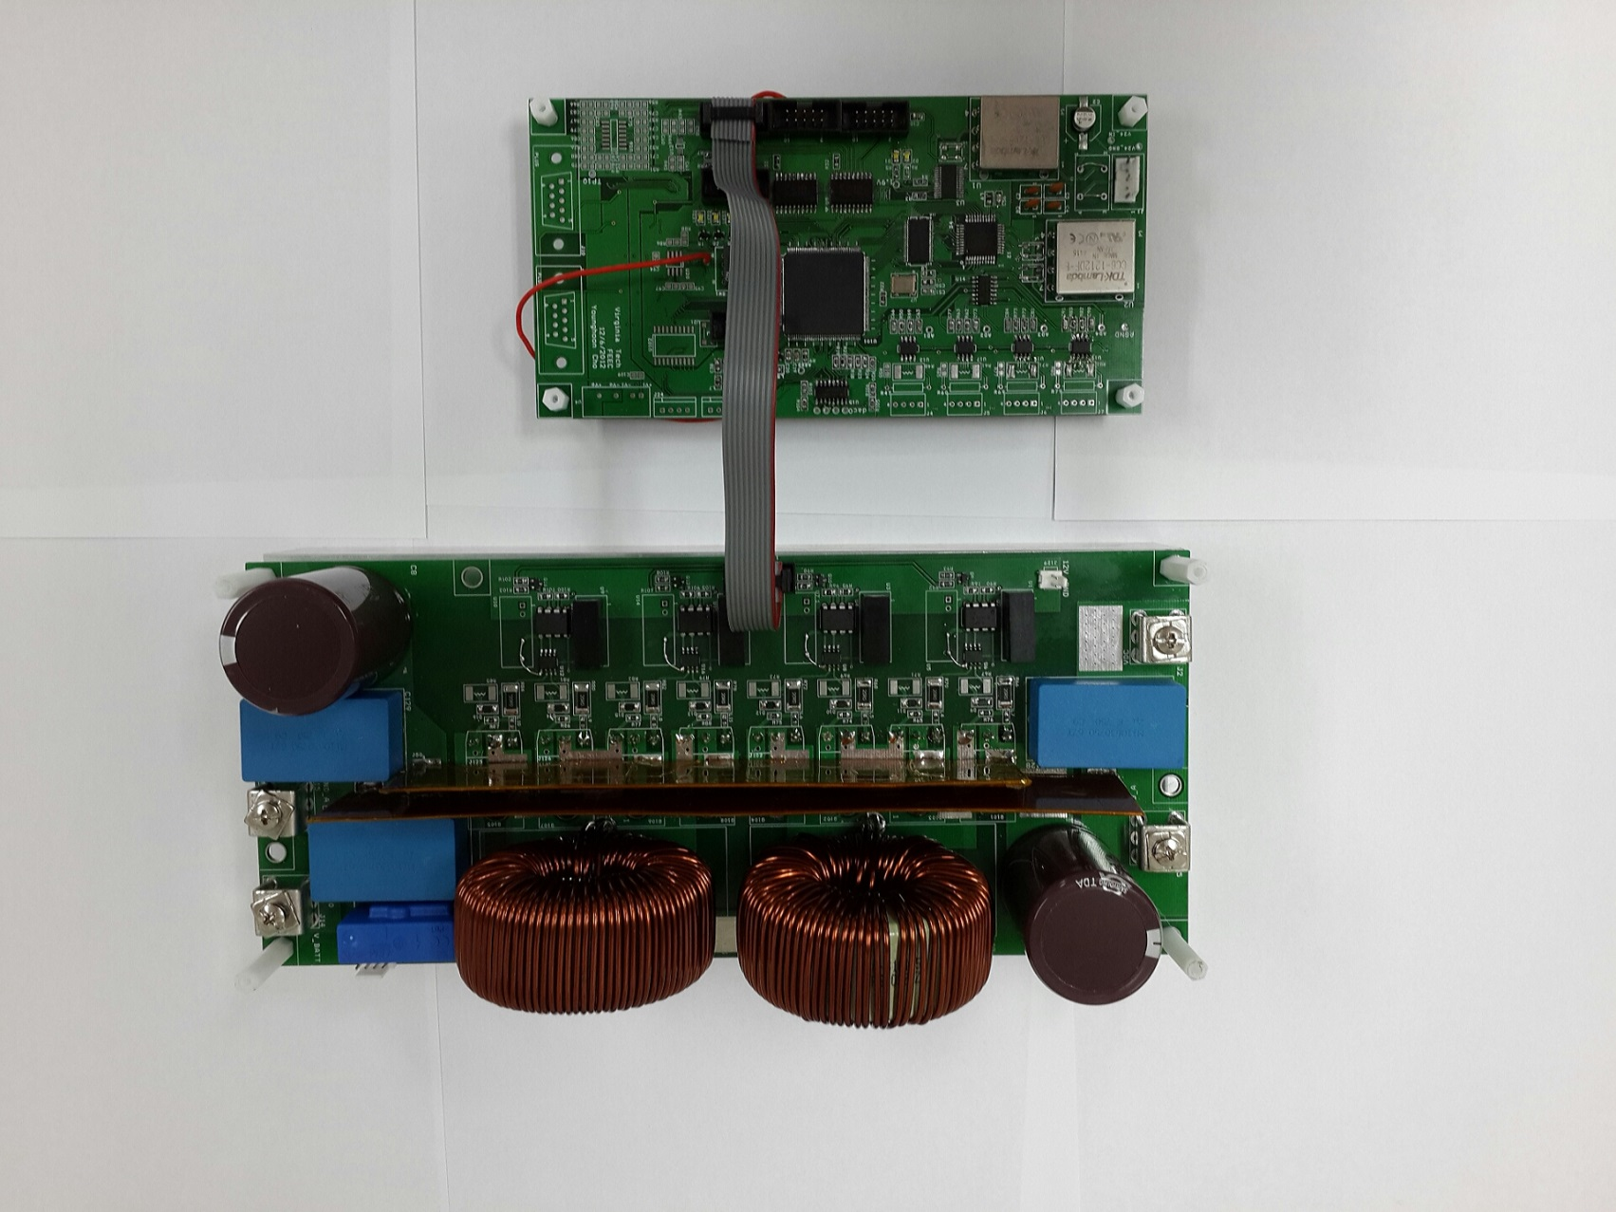
1. 컨버터 사양
27mm
I_sen
L_Filter
C_Filter
V_{batt}
12mm
V_{DC}
C__{DC}
MOSFET
Parameter
Power | 6.6[kW]
V_{BATT} | 200[V]
I_{BATT} | 33A
V_{DC} | 400[V]
I_{DC} | 16.5[A]
Gate Driver
C__{DC}
9.5mm
DSP Conroller
(TMS320F28335)
18.5mm

Slide 4
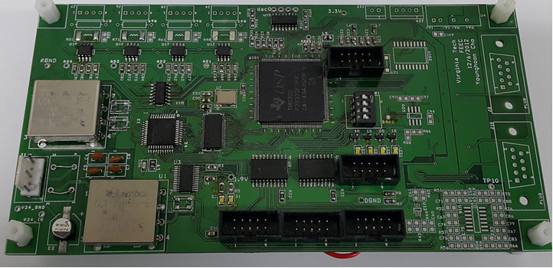
2. DSP Controller 분석

Slide 5
2. DSP Controller 분석
기능 |  | PIN Name | PIN Num | TMS320F28335 사양
Power | 3.3V | - | I/O 전원 | 1.9V 공급 시 최대 150MHz 1.8V 공급 시 최대 100MHz
 | 1.9V | - | 코어 전원
ADC | 외부 | 4채널 | 전압, 전류 | 12 bit / 총 16채널 내부/외부 레퍼런스 선택 가능
 | 내부 | 4채널 | 온도(3), test(1)
Boot mode | - | - | Flash memory | 다운로드, 모니터링: EasyDSP
GPIO | LED | 2개 | 전원 상태 (5V, 3.3V) | 총 88 핀
 | LED | 4개 | 상태
PWM | - | 12채널 | - | 총 18 채널
통신 | CAN | 2 포트 | CANH CANL | 그 외 SPI / I2C / McBSP
 | SCI | 3 포트 | SCI_TX / SCI_RX
DAC | - | 4채널 | SPI 통신 | 별도 IC 사용
Notes:
최근 추세는 코어 전원을
낮게 설계 (속도 향상을 위함)

Slide 6
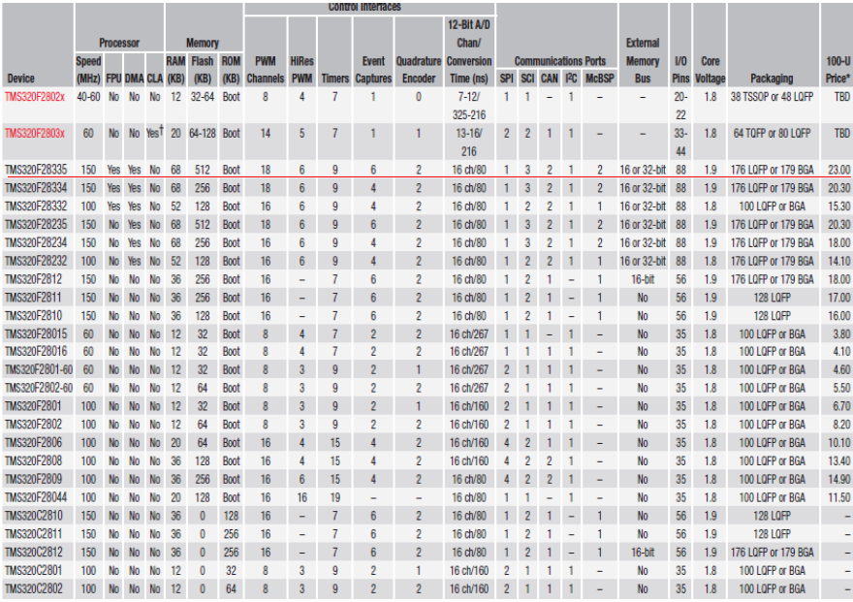

Slide 7
2. DSP Controller 분석
Power
U2
12V→12V
INPUT
12V
J1
U3
U1
12V→5V
5V
3.3V
1.9V

Slide 8
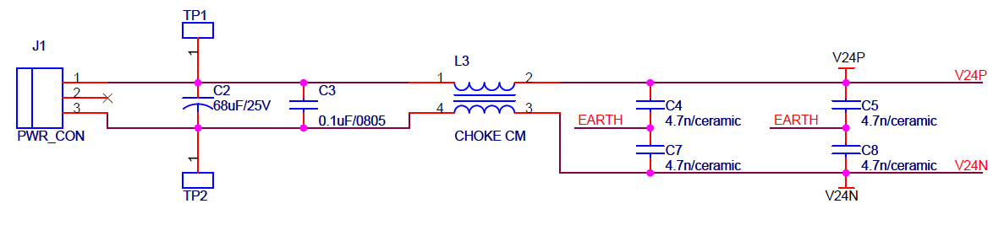
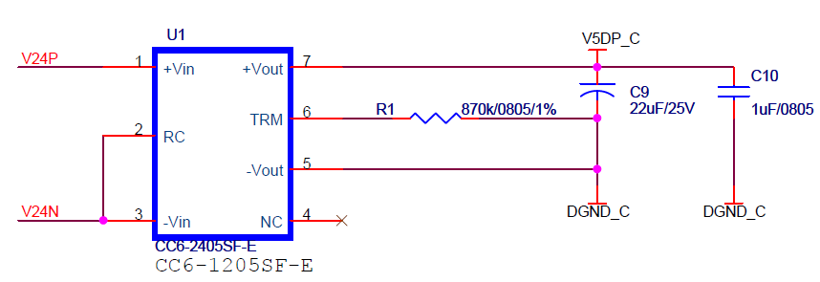
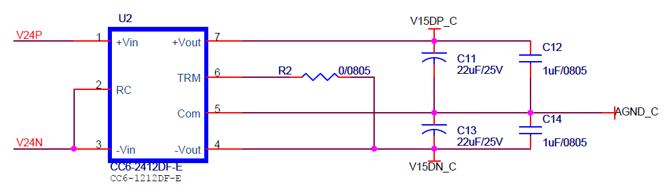
2. DSP Controller 분석
Power(입력 전원 및 IC 구동전원)
V12P
INPUT12V
V12P
V12N
V12N
V12P
V5DP
V12P
V12DP
V12N
V12N
V12DN

Slide 9
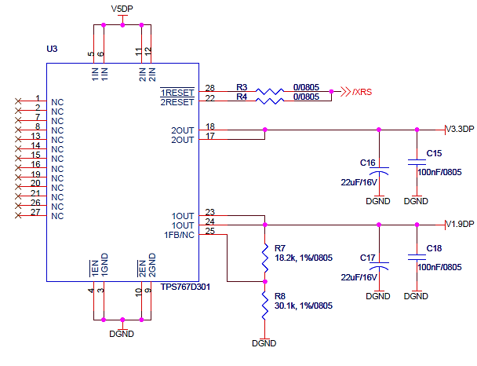
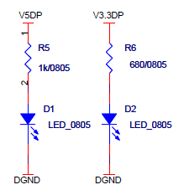
2. DSP Controller 분석
Power

Slide 10
2. DSP Controller 분석
ADC
전압 or 전류
U19
U18
U17
U13
U14
U10
U11
U16
온도

Slide 11
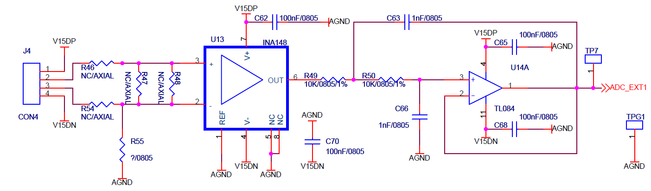
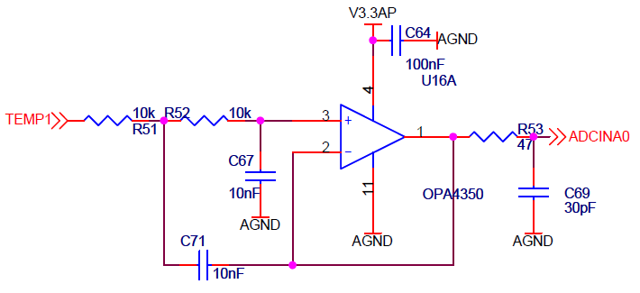
2. DSP Controller 분석
ADC

Slide 12
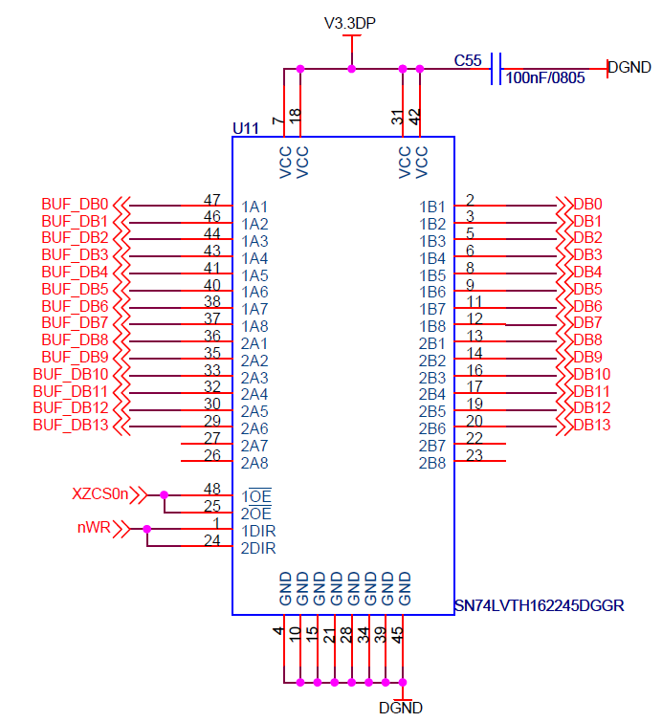
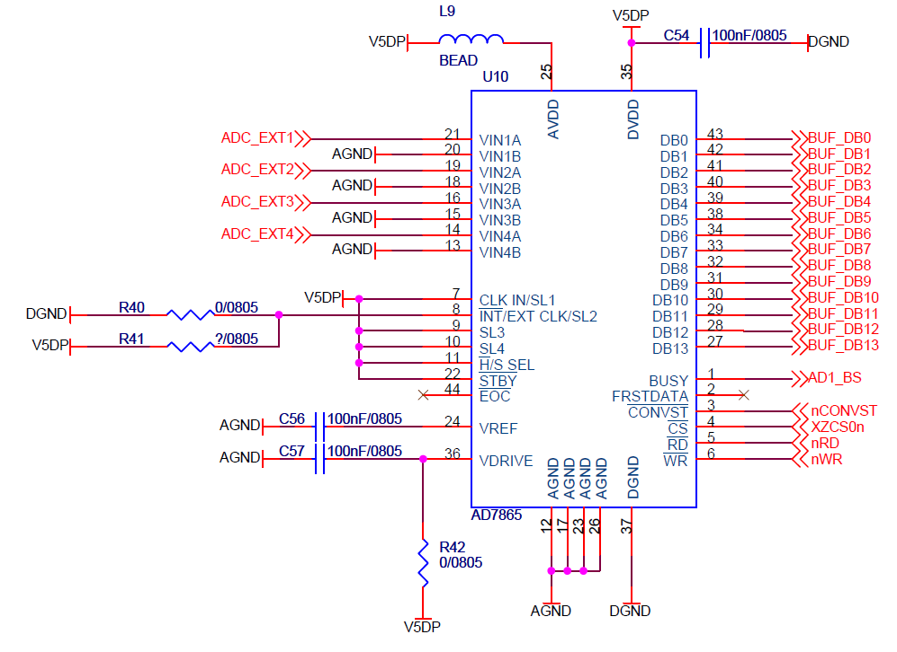
2. DSP Controller 분석
ADC

Slide 13
2. DSP Controller 분석
DSP(TMS320F28335)
U101A
DSP
U8
U9
PWM
4~6
Buffer
U12
fault
PWM3
PWM2
PWM1

Slide 14
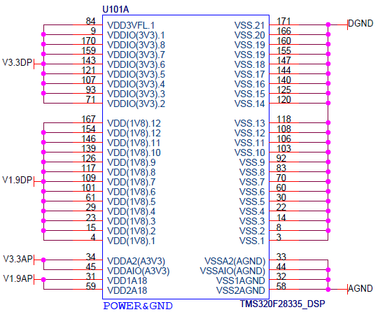
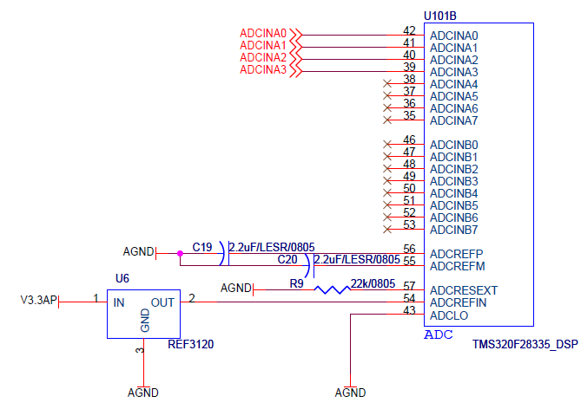
2. DSP Controller 분석
DSP(Power & ADC)

Slide 15
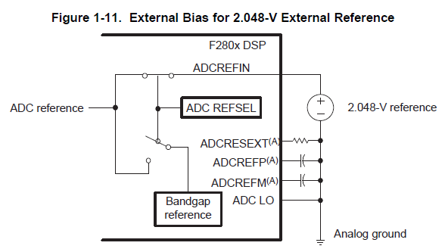
2. DSP Controller 분석
TMS320F28335

Slide 16
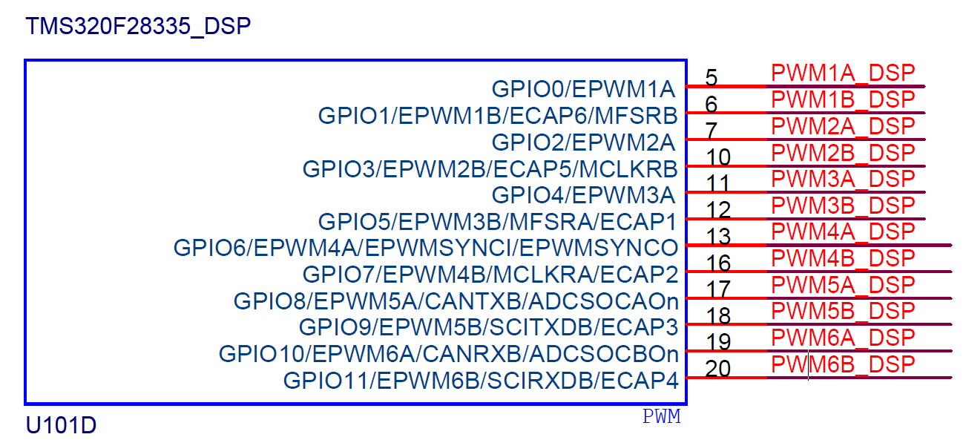
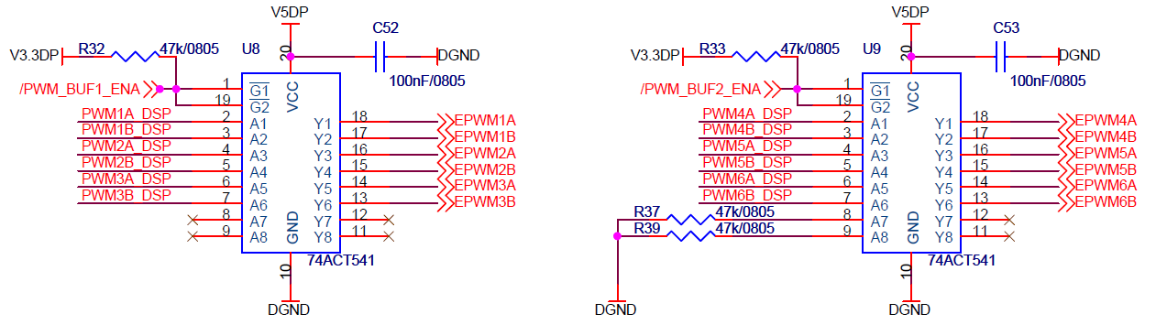
2. DSP Controller 분석
DSP(PWM)

Slide 17
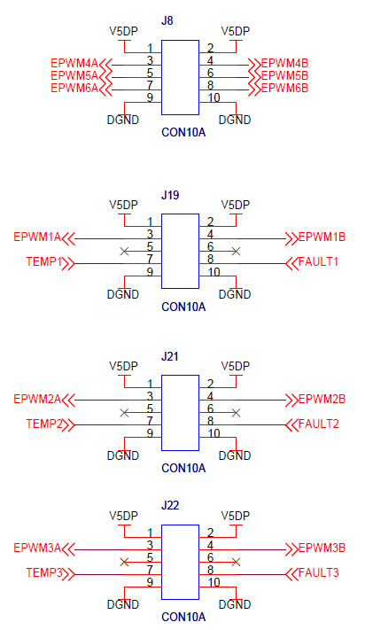
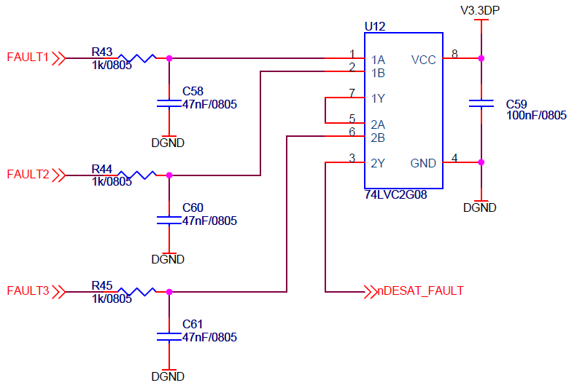
2. DSP Controller 분석
DSP(PWM)

Slide 18
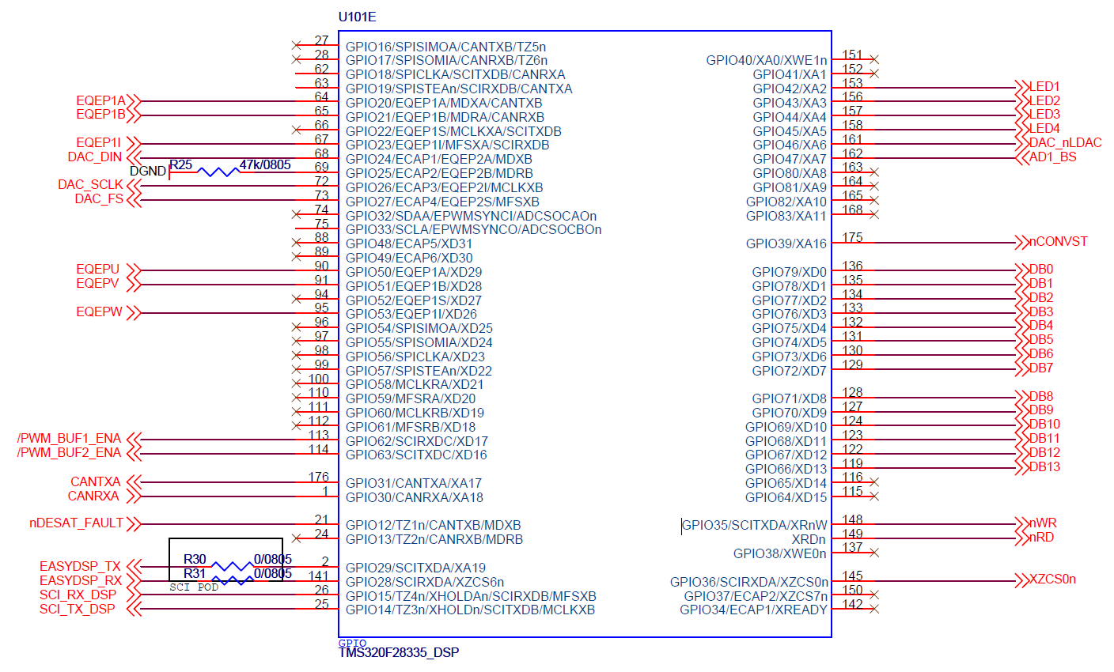
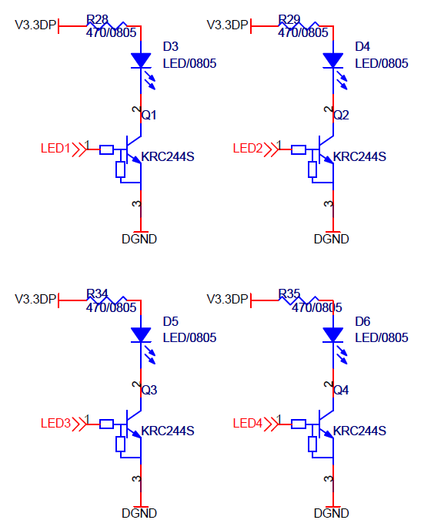
2. DSP Controller 분석
DSP(기타)

Slide 19
2. DSP Controller 분석
부트모드설정 & 오실레이터
easyDSP
OSC
Boot Mode

Slide 20
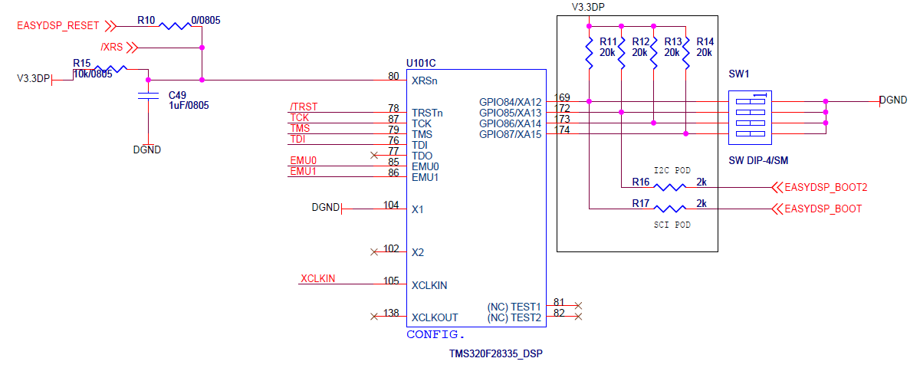
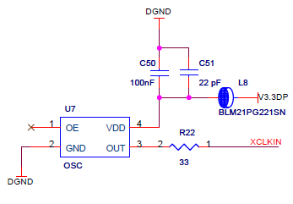
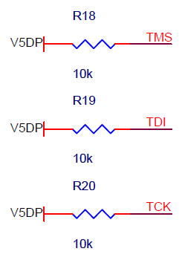
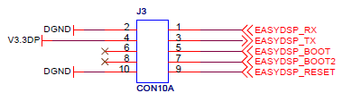
2. DSP Controller 분석
부트모드설정 & 오실레이터

Slide 21
2. DSP Controller 분석
CAN 통신
CAN H/L
J23
U20
CAN

Slide 22
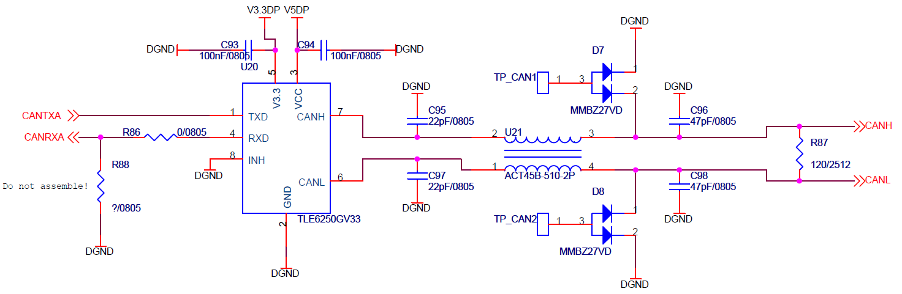
2. DSP Controller 분석
CAN 통신

Slide 23
2. DSP Controller 분석
SCI 통신
J24
U102
SCI

Slide 24
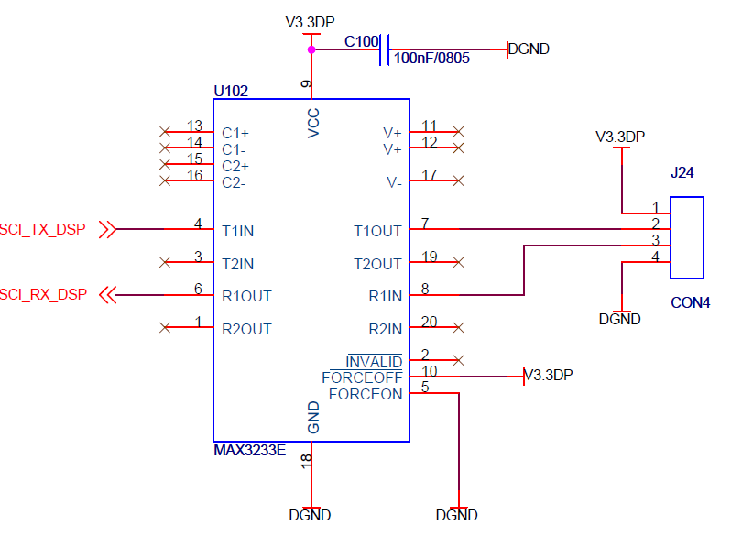
2. DSP Controller 분석
SCI 통신

Slide 25
2. DSP Controller 분석
DAC
U15
DAC

Slide 26
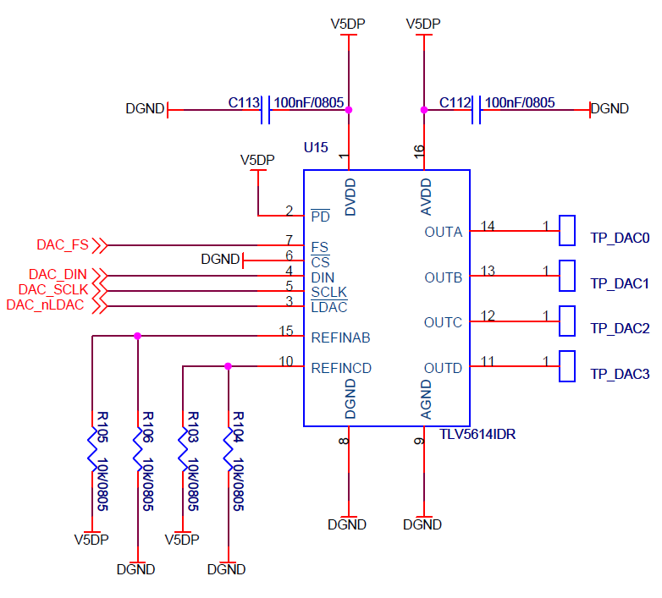
2. DSP Controller 분석
DAC

Slide 27
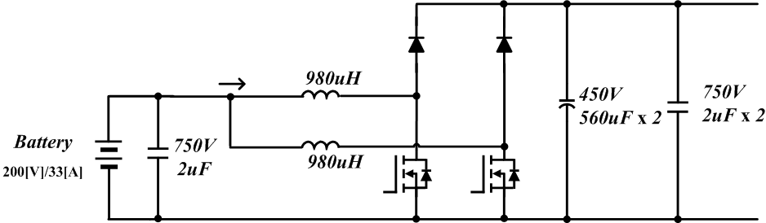
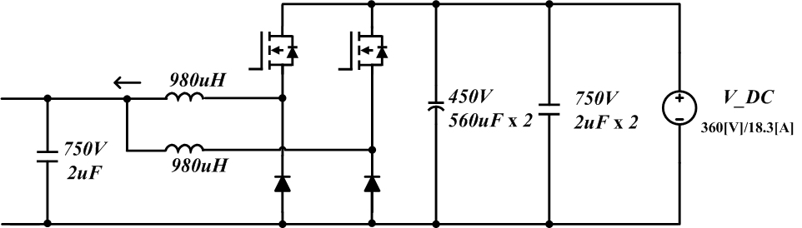
3. 컨버터 Filter 설계
Mode에 따른 동작원리(비동기식)
< Boost Converter Mode >
< Buck Converter Mode >

Slide 28
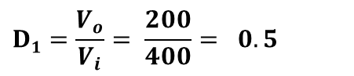
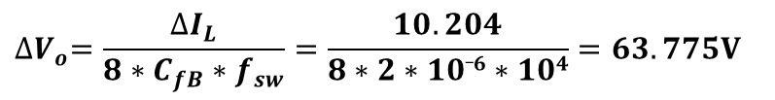
3. 컨버터 Filter 설계
Buck 컨버터 filter 설계
입력과 출력전압의 조건에 따라 Duty계산
$$D1=\frac{V_{o}}{V_{i}}= \frac{200}{400}= 0.5$$
인덕터 전압 V_{L}의 적분 평형조건을 이용하여 필터 인덕터 선정
$${∆I}_{L} =\frac{V_{o}(1−D)T}{L}=\frac{(V_{i}−V_{o})DT}{L}=\frac{\left(400−200\right)∗0.5∗100∗10_6}{980∗10_6}=10.204$$
(리플율: 30.9%)
출력전압의 Ripple을 고려하여 커패시터 선정
$${∆V}_{o}=\frac{{∆I}_{L}}{{8∗C}_{fB}∗f_{sw}}=\frac{10.204}{8∗2∗10_6∗104}=63.775V$$
(리플율: 31.8%)

Slide 29
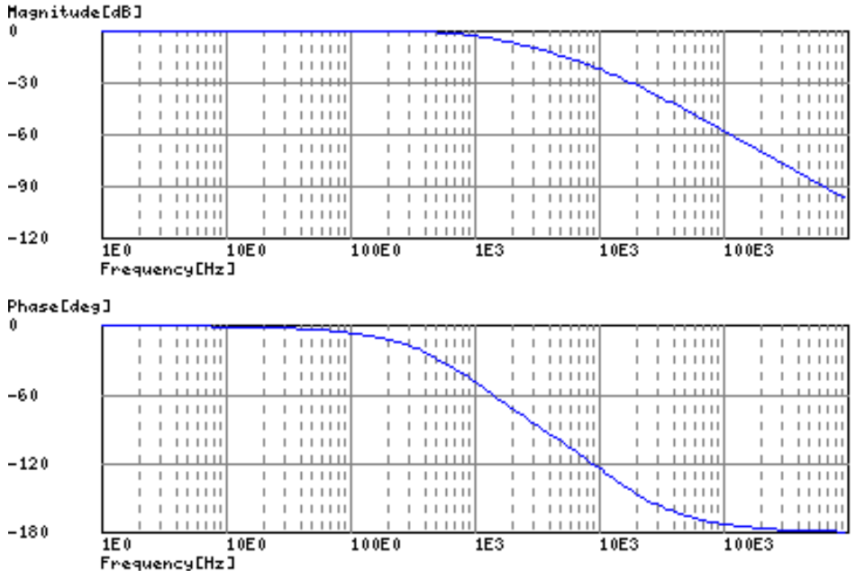
3. 컨버터 Filter 설계
보드선도(Buck)
LFP Parameter
L_{filter} | 980[uH]
C_{filter} | 2[uF]
R_{load} | 3[Ω]
F_{cut_off} | 3.6[kH]

Slide 30
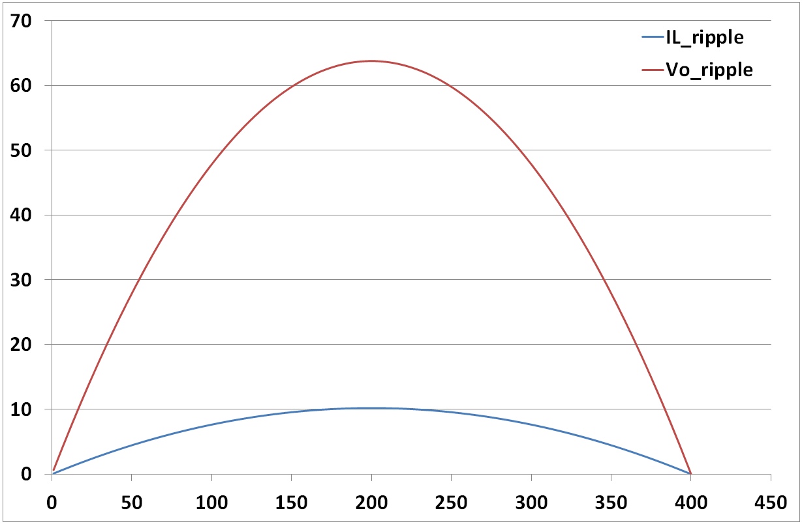
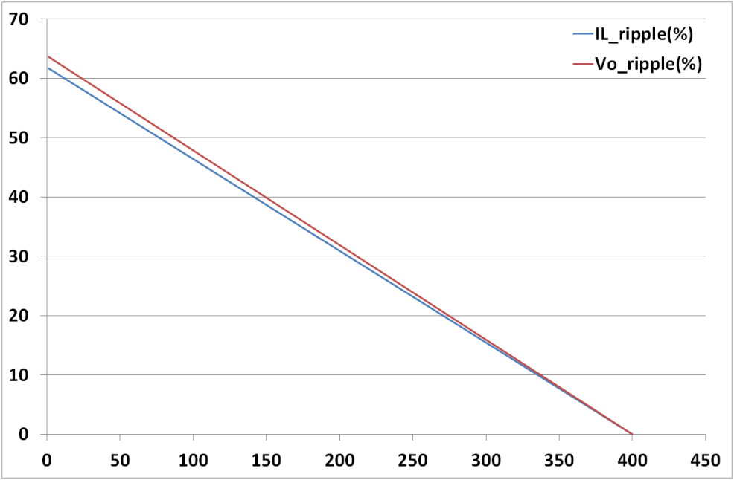
3. 컨버터 Filter 설계
Duty 변화에 따른 리플(Buck)
ΔVo_max=63.7[V]
ΔIL_max=10.2[A]
< Duty 가변에 따른 리플크기 >
< Duty 가변에 따른 리플율 >

Slide 31
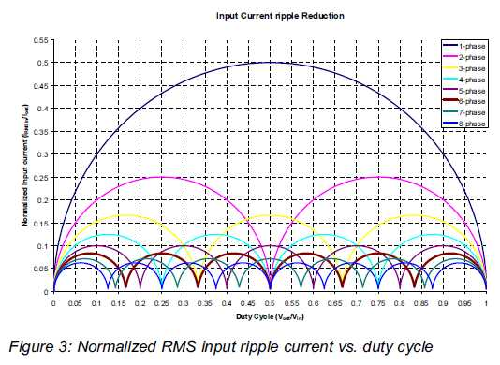
3. 컨버터 Filter 설계
Duty 변화에 따른 리플(Buck)
ΔVo_max=63.7[V]
ΔIL_max=10.2[A]
< Duty 가변에 따른 리플크기 >
< Intereaving 회로 추가 수에 따른 리플 감소 >

Slide 32
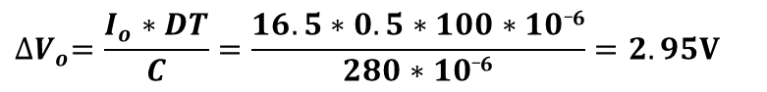
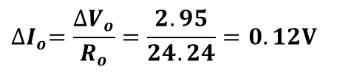
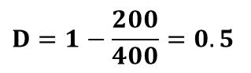
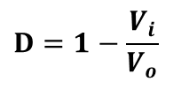
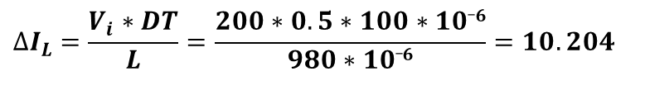
3. 컨버터 Filter 설계
Boost 컨버터 filter 설계
입력과 출력전압의 조건에 따라 Duty계산
$$D=1−\frac{V_{i}}{V_{o}}$$
$$D=1−\frac{200}{400}=0.5$$
인덕터 전압 V_{L}의 적분 평형조건을 이용하여 필터 인덕터 선정
$${∆I}_{L} =\frac{V_{i}∗DT}{L}=\frac{200∗0.5∗100∗10_6}{980∗10_6}=10.204$$
(리플율: 30.9%)
출력전압의 Ripple(2% 이내)을 고려하여 커패시터 선정
$${∆V}_{o}=\frac{I_{o}∗DT}{C}=\frac{16.5∗0.5∗100∗10_6}{280∗10_6}=2.95V$$
(리플율: 0.73%)
$${∆I}_{o}=\frac{{∆V}_{o}}{R_{o}}=\frac{2.95}{24.24}=0.12V$$
(리플율: 0.73%)

Slide 33
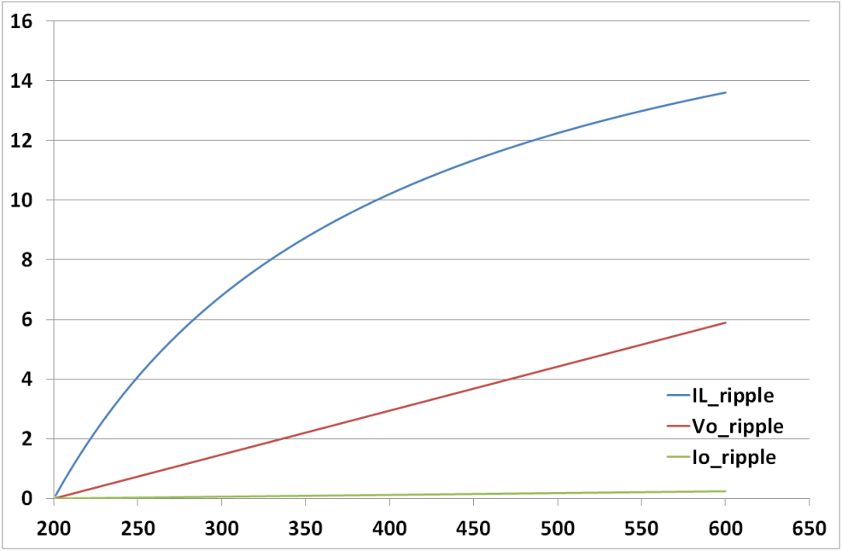
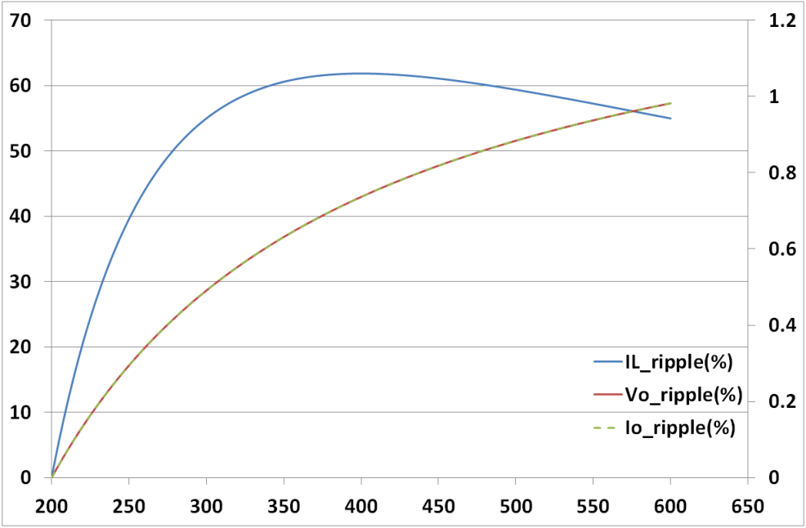
3. 컨버터 Filter 설계
Duty 변화에 따른 리플(Boost)

Slide 34
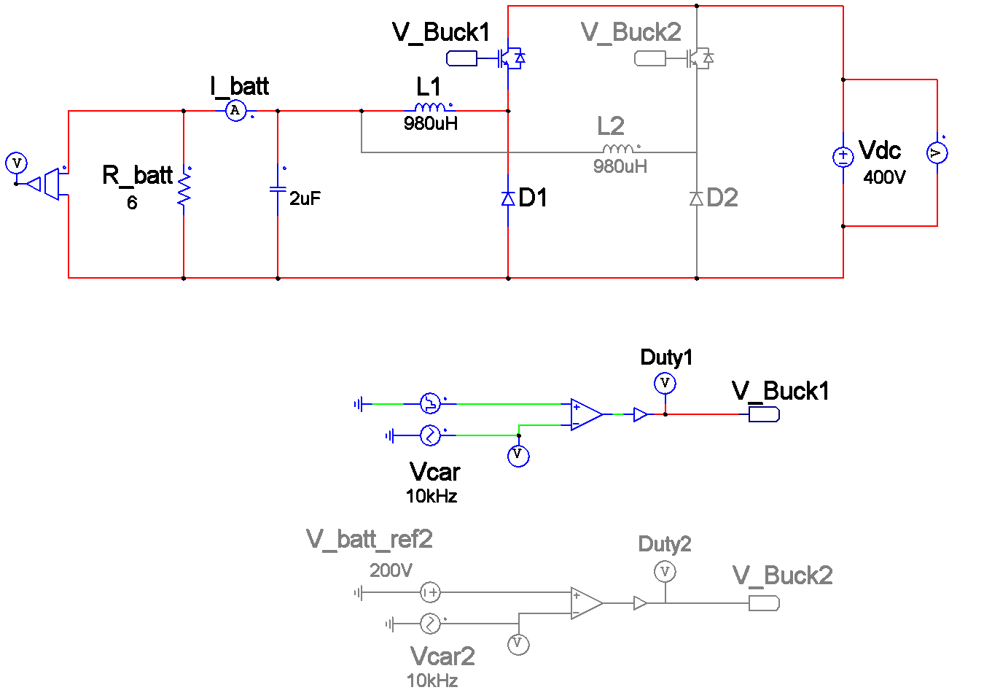
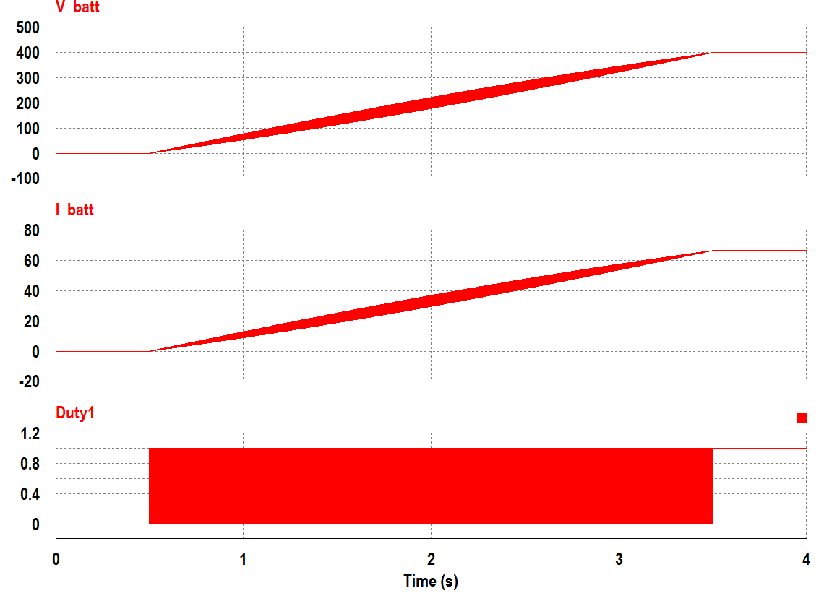
4. 시뮬레이션
Buck Mode(Single_Open loop)
Duty:
0%
50%
100%
< Buck Converter 회로도 >
< 시뮬레이션 파형 >
V_{IN} | V_{OUT} | I_{OUT} | R_{OUT} | P_{OUT}
400[V] | 200[V] | 33.3[A] | 6[Ω] | 6.6[kW]

Slide 35
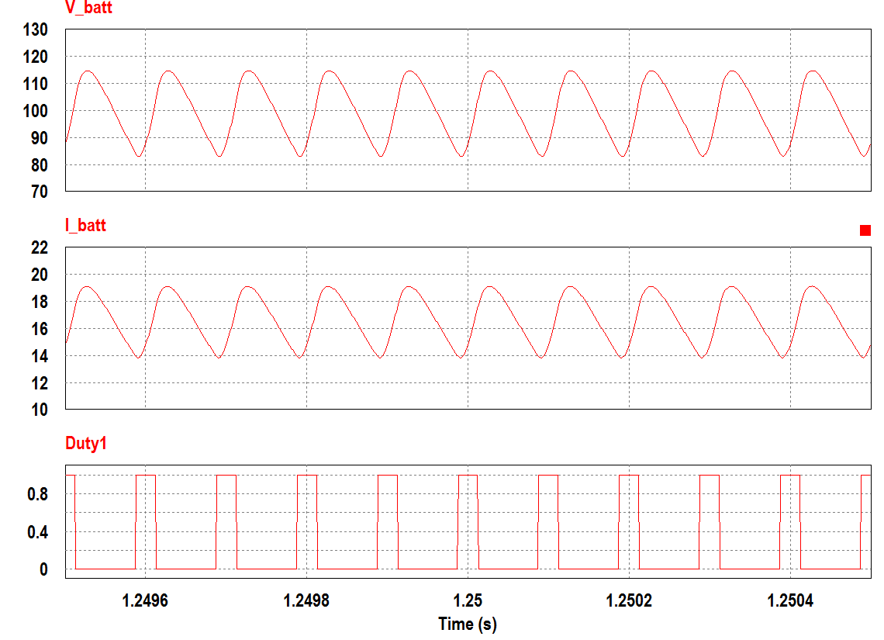
4. 시뮬레이션
Buck Mode(Single_Open loop)
Duty:
25%
< 시뮬레이션 파형 >
< 시뮬레이션 파형 확대 >
V_{OUT} | I_{OUT} | V_{OUT_Ripple} |  | I_{OUT_Ripple}
100[V] | 16.6[A] | 31.70[V] | 31.7[%] | 5.28[A] | 31.7[%]

Slide 36
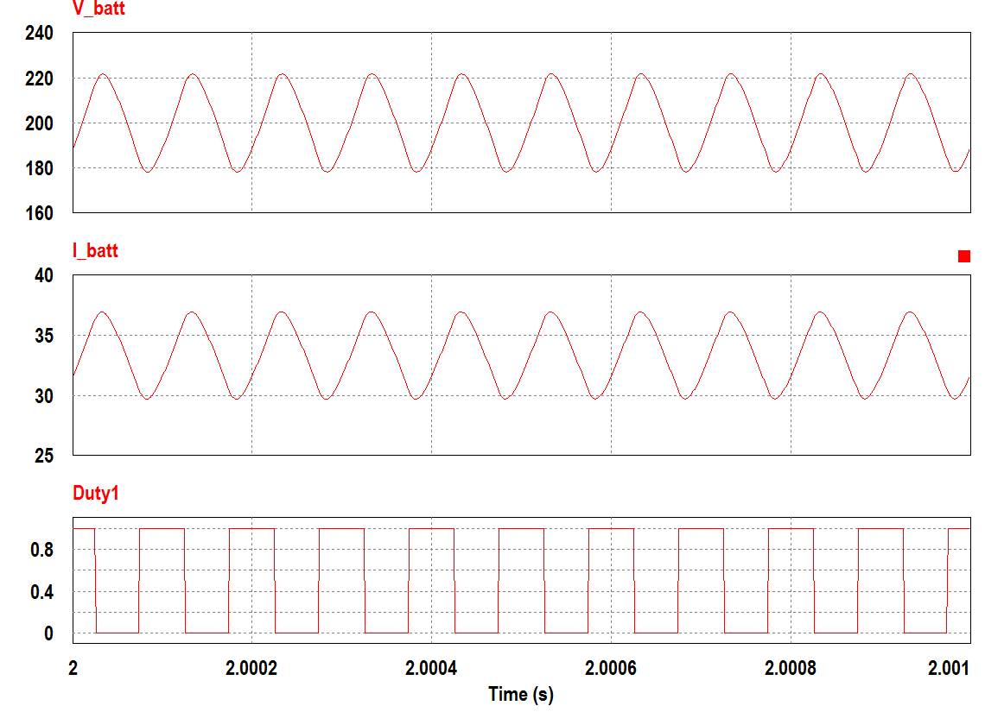
4. 시뮬레이션
Buck Mode(Single_Open loop)
Duty:
50%
< 시뮬레이션 파형 >
< 시뮬레이션 파형 확대 >
V_{OUT} | I_{OUT} | V_{OUT_Ripple} |  | I_{OUT_Ripple}
200[V] | 33.3[A] | 43.43[V] | 21.7[%] | 7.23[A] | 21.7[%]

Slide 37
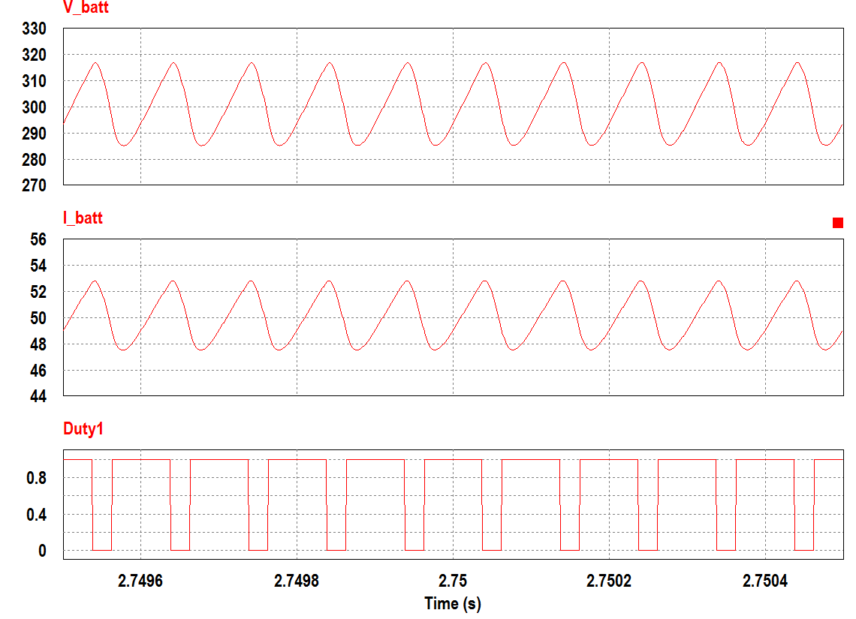
4. 시뮬레이션
Buck Mode(Single_Open loop)
Duty:
75%
< 시뮬레이션 파형 >
< 시뮬레이션 파형 확대 >
V_{OUT} | I_{OUT} | V_{OUT_Ripple} |  | I_{OUT_Ripple}
300[V] | 50[A] | 31.70[V] | 10.5[%] | 5.28[A] | 10.5[%]

Slide 38
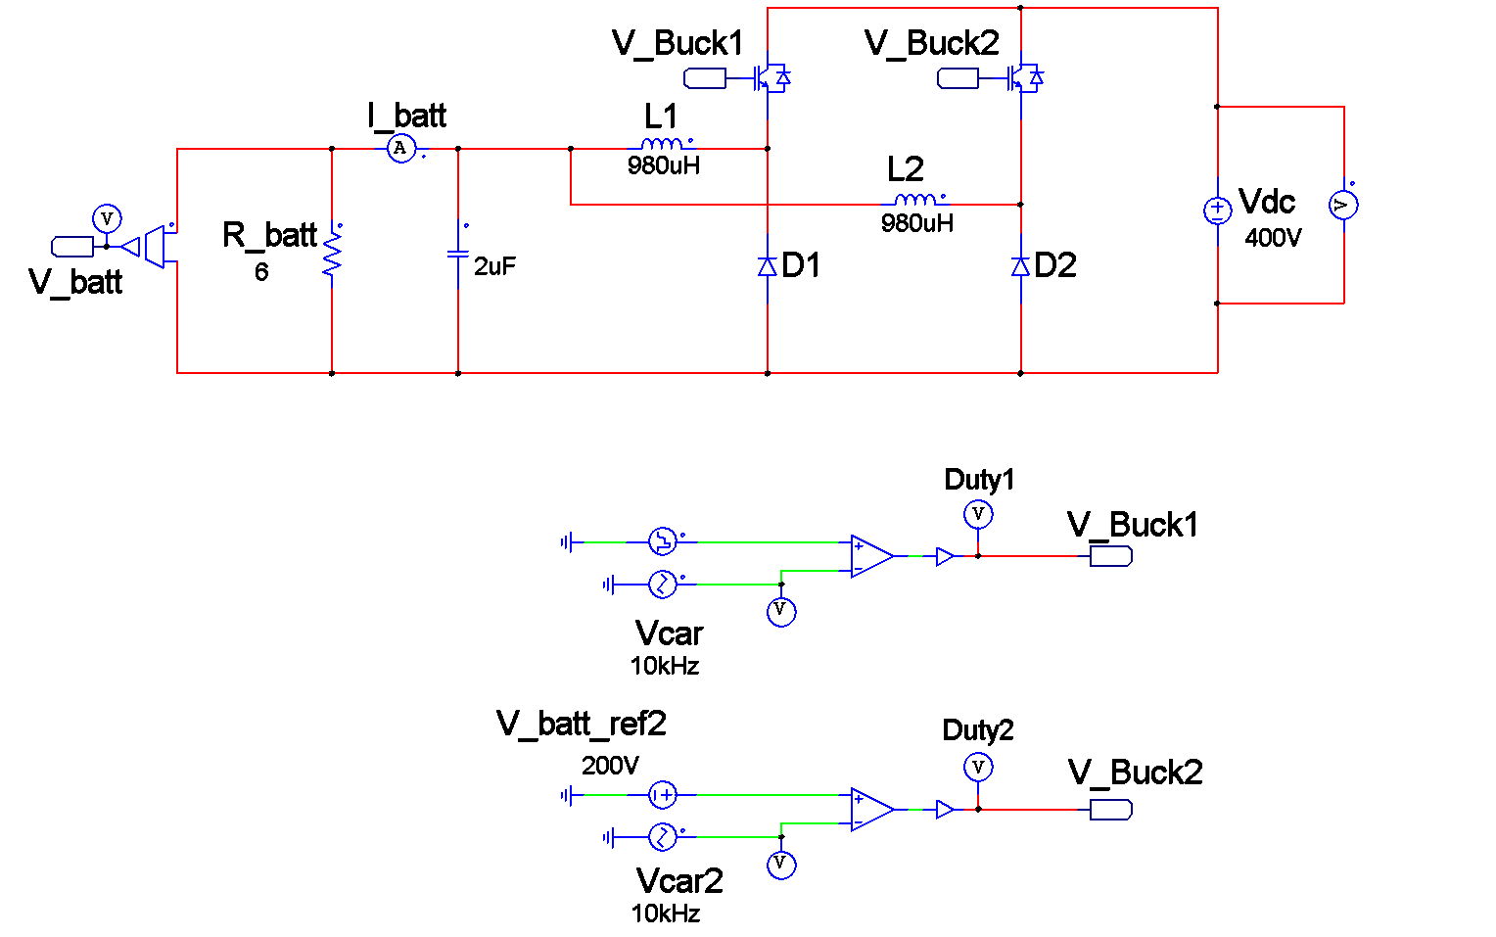
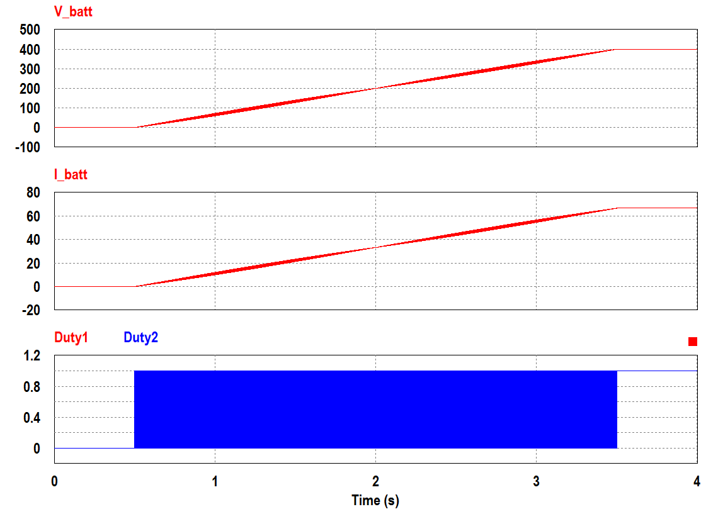
4. 시뮬레이션
Buck Mode(Interleave_Open loop)
Duty:
0%
50%
100%
< Buck Converter 회로도 >
< 시뮬레이션 파형 >
V_{IN} | V_{OUT} | I_{OUT} | R_{OUT} | P_{OUT}
400[V] | 200[V] | 33.3[A] | 6[Ω] | 6.6[kW]

Slide 39

4. 시뮬레이션
Buck Mode(Interleave_Open loop)
Duty:
25%
< 시뮬레이션 파형 >
< 시뮬레이션 파형 확대 >
V_{OUT} | I_{OUT} | V_{OUT_Ripple} |  | I_{OUT_Ripple}
100[V] | 16.6[A] | 14.4[V] | 14.4[%] | 2.4[A] | 14.4[%]

Slide 40

4. 시뮬레이션
Buck Mode(Interleave_Open loop)
Duty:
50%
< 시뮬레이션 파형 >
< 시뮬레이션 파형 확대 >
V_{OUT} | I_{OUT} | V_{OUT_Ripple} |  | I_{OUT_Ripple}
200[V] | 33.3[A] | 0 | 0 | 0 | 0

Slide 41

4. 시뮬레이션
Buck Mode(Interleave_Open loop)
Duty:
75%
< 시뮬레이션 파형 >
< 시뮬레이션 파형 확대 >
V_{OUT} | I_{OUT} | V_{OUT_Ripple} |  | I_{OUT_Ripple}
300[V] | 50[A] | 14.4[V] | 4.8[%] | 2.4[A] | 4.8[%]

Slide 42
4. 시뮬레이션
Buck Mode 리플비교( Single vs. Interleaving)
V_{OUT} | I_{OUT} | V_{OUT_Ripple} |  | I_{OUT_Ripple}
100[V] | 16.6[A] | 31.70[V] | 31.7[%] | 5.28[A] | 31.7[%]
V_{OUT} | I_{OUT} | V_{OUT_Ripple} |  | I_{OUT_Ripple}
200[V] | 33.3[A] | 43.43[V] | 21.7[%] | 7.23[A] | 21.7[%]
V_{OUT} | I_{OUT} | V_{OUT_Ripple} |  | I_{OUT_Ripple}
300[V] | 50[A] | 31.70[V] | 10.5[%] | 5.28[A] | 10.5[%]
< Single >
V_{OUT} | I_{OUT} | V_{OUT_Ripple} |  | I_{OUT_Ripple}
100[V] | 16.6[A] | 14.4[V] | 14.4[%] | 2.4[A] | 14.4[%]
V_{OUT} | I_{OUT} | V_{OUT_Ripple} |  | I_{OUT_Ripple}
200[V] | 33.3[A] | 0 | 0 | 0 | 0
V_{OUT} | I_{OUT} | V_{OUT_Ripple} |  | I_{OUT_Ripple}
300[V] | 50[A] | 14.4[V] | 4.8[%] | 2.4[A] | 4.8[%]
< Interleaving >

Slide 43


4. 시뮬레이션
Boost Mode(Simgle_Open loop)
Duty:
0%
50%
80%
< Boost Converter 회로도 >
< 시뮬레이션 파형 >
V_{IN} | V_{OUT} | I_{OUT} | R_{OUT} | P_{OUT}
200[V] | 400[V] | 16.6[A] | 24[Ω] | 6.6[kW]

Slide 44

4. 시뮬레이션
Boost Mode(Simgle_Open loop)
Duty:
0%
50%
80%
< Boost Converter 회로도 >
< 시뮬레이션 파형 >
V_{OUT_Ripple} |  | I_{OUT_Ripple}
1.98[V] | 0.99[%] | 0.08[A] | 0.98[%]

Slide 45

4. 시뮬레이션
Boost Mode(Simgle_Open loop)
Duty:
0%
50%
80%
< Boost Converter 회로도 >
< 시뮬레이션 파형 >
V_{OUT_Ripple} |  | I_{OUT_Ripple}
0.74[V] | 0.18[%] | 0.03[A] | 0.18[%]

Slide 46

4. 시뮬레이션
Boost Mode(Simgle_Open loop)
Duty:
0%
50%
80%
< Boost Converter 회로도 >
< 시뮬레이션 파형 >
V_{OUT_Ripple} |  | I_{OUT_Ripple}
2.94[V] | 0.29[%] | 0.12[A] | 0.29[%]

Slide 47


4. 시뮬레이션
Boost Mode(interleaving_Open loop)
Duty:
0%
50%
80%
< Boost Converter 회로도 >
< 시뮬레이션 파형 >
V_{IN} | V_{OUT} | I_{OUT} | R_{OUT} | P_{OUT}
200[V] | 400[V] | 16.6[A] | 24[Ω] | 6.6[kW]

Slide 48

4. 시뮬레이션
Boost Mode(interleaving_Open loop)
Duty:
0%
50%
80%
< Boost Converter 회로도 >
< 시뮬레이션 파형 >
V_{OUT} | I_{OUT} | V_{OUT_Ripple} |  | I_{OUT_Ripple}
300[V] | 12.375[A] | 0.09[V] | 0.03[%] | 0.003[A] | 0.03[%]

Slide 49


4. 시뮬레이션
Boost Mode(interleaving_Open loop)
Duty:
0%
50%
80%
< Boost Converter 회로도 >
< 시뮬레이션 파형 >
V_{OUT} | I_{OUT} | V_{OUT_Ripple} |  | I_{OUT_Ripple}
400[V] | 16.5[A] | 0.05[V] | 0.01[%] | 0.002[A] | 0.01[%]

Slide 50

4. 시뮬레이션
Boost Mode(interleaving_Open loop)
Duty:
0%
50%
80%
< Boost Converter 회로도 >
< 시뮬레이션 파형 >
V_{OUT} | I_{OUT} | V_{OUT_Ripple} |  | I_{OUT_Ripple}
800[V] | 33.0[A] | 0.75[V] | 0.09[%] | 0.029[A] | 0.09[%]

Slide 51

4. 시뮬레이션
Boost Mode(interleaving_Open loop)
Duty:
0%
50%
80%
< Boost Converter 회로도 >
< 시뮬레이션 파형 >
V_{OUT} | I_{OUT} | V_{OUT_Ripple} |  | I_{OUT_Ripple}
1000[V] | 41.25[A] | 1.02[V] | 0.1[%] | 0.045[A] | 0.1[%]

Slide 52
감사합니다.

